Slide 1
08. 표본통계량분포

Slide 2
표본추출
표본평균분포
표본비율분포
표본분산분포

Slide 3
01
표본추출

Slide 4
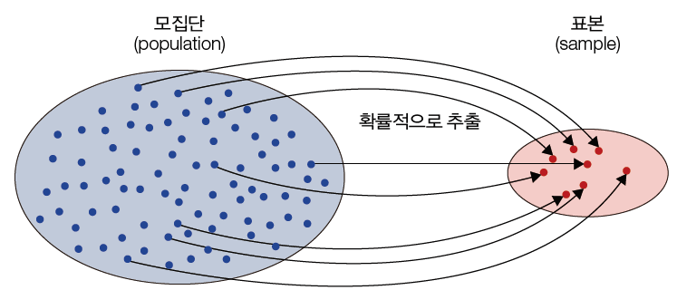
01. 표본추출
모집단과 표본의 관계
모집단(population): 관심의 대상이 되는 집단의 모든 관측값 또는 측정값들의 집합
표본(sample): 관심의 대상이 되는 모집단으로부터 추출된 값들의 집합. 즉, 표본은 모집단의 부분집합.
[모집단과 표본의 관계]

Slide 5
01. 표본추출
표본추출의 필요성
모집단의 평균이나 분산 등의 특성을 알고 싶은 상황에서 모집단에 대한 정보를 빠르게 얻고자 한다면 표본이 필요하다.
모집단 전체를 조사하기 위해서는 많은 비용이 소요된다.
시간적 제약이 있을 수 있다.
애초에 모집단의 정보를 수집하는 것이 불가능한 경우도 있다.
분석을 통하여 피실험대상품의 파손이 전제될 경우 모집단에 대한 분석은 의미가 없어진다.

Slide 6
01. 표본추출
표본추출의 방법
표본추출은 크게 무작위추출과 유의추출로 나눌 수 있다.
무작위추출(random sampling): 추출자의 의도를 완전히 배제하여 임의로 추출하는 경우.
유의 추출(purposive selection): 표본을 주관적으로 선택하여 추출하는 방법.
무작위추출에는 다음과 같은 방법이 있다.
① 단순무작위추출법: 모든 표본에 대하여 동일한 가능성 하에서의 추출
② 계통추출법: 임의로 하나의 표본을 추출한 후 그 다음 매 n번째 표본을 추출
③ 층화추출법: 모집단을 몇 개의 그룹으로 나누어 각 그룹별로 무작위 추출
④ 다단계추출법: 2단계 이상의 추출 단계를 설정하여 무작위 추출

Slide 7
01. 표본추출
표본추출의 방법
-
하나 더 알기
표본분포와 표본통계량분포
표본분포는 추출한 표본 자체에 대한 분포로 표본의 평균, 분산, 표준편차 등의 통계량을 관찰할 수 있다. 이번 장에서 다루게 될 표본통계량분포는 크기가 n인 표본을 모든 가능한 경우로 추출하였을 때 관찰되는 통계량 (평균 등)에 대한 분포를 의미한다. 따라서 표본통계량분포를 산출하기 위해서는 여러 번의 표본추출이 있어야 가능하다. 다음 절에서부터 표본의 평균, 비율, 분산에 대한 분포를 고려할 것이며, 이를 표본평균분포, 표본비율분포, 표본분산분포라 한다.

Slide 8
02
표본평균분포

Slide 9
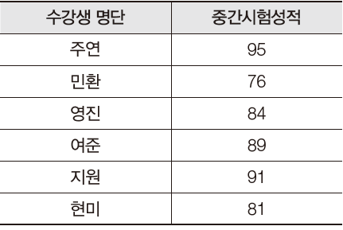
02. 표본평균분포
표본평균분포의 평균, 분산, 표준편차
표본평균분포(sampling distribution of the sample mean): 특정 크기의 모든 가능한 표본들로부터 계산된 표본평균들의 분포를 의미.
[표8-1] 수강생 6명의 중간시험성적

Slide 10


02. 표본평균분포
표본평균분포의 평균, 분산, 표준편차
모집단의 평균
모집단의 분산
표준편차

Slide 11
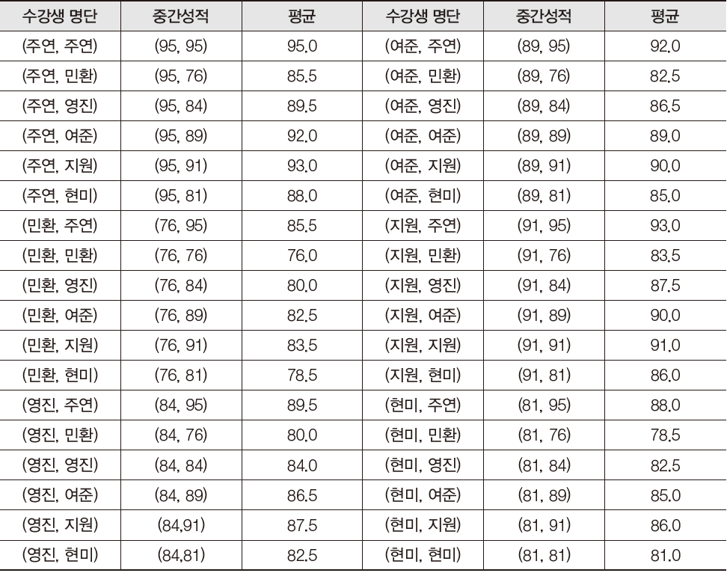
02. 표본평균분포
표본평균분포의 평균, 분산, 표준편차
[표8-2] 수강생 6명의 중간고사 성적을 대상으로 크기 2의 표본에 대한 중간시험성적 평균분포

Slide 12
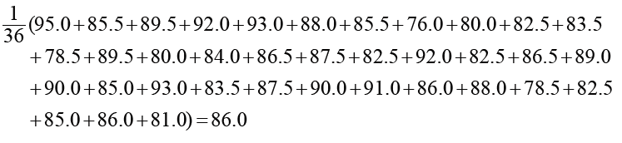
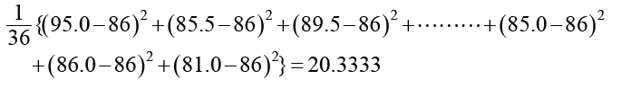

02. 표본평균분포
표본평균분포의 평균, 분산, 표준편차
표본평균의 평균
표본평균의 분산
표준편차

Slide 13

02. 표본평균분포
표본평균분포의 평균, 분산, 표준편차
모집단의 평균, 분산, 표준편차를 각각 다음과 같이 나타낸다.
표본평균의 평균, 분산, 표준편차는 다음과 같이 나타낸다.

Slide 14
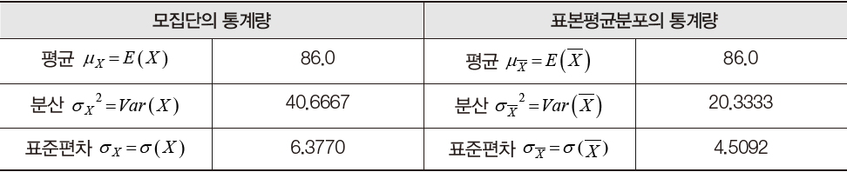
02. 표본평균분포
표본평균분포의 평균, 분산, 표준편차
[표 8-3]에서 확인할 수 있는 바는 모집단의 평균과 표본평균분포의 평균이 동일하다는 것이다. 또한 분산은 모집단의 분산을 표본의 크기로 나누어 준 값과 동일하다.
[표8-3] 모집단과 크기가 2인 표본평균분포의 통계량 비교

Slide 15




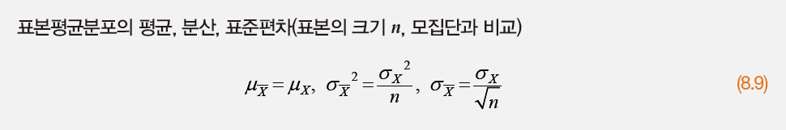
02. 표본평균분포
표본평균분포의 평균, 분산, 표준편차
표본평균분포의 분산 은 모분산을 표본의 크기 2로 나누어 준 다음 수식과 같다.
표본평균분포의 표준편차 는 모표준편차를 2로 나누어 준 다음 수식과 같다.

Slide 16
02. 표본평균분포
표본평균분포의 평균, 분산, 표준편차
표본의 크기가 n인 일반적인 상황에서 표본평균분포의 통계량을 모집단의 통계량으로 표현한 것이다.

Slide 17
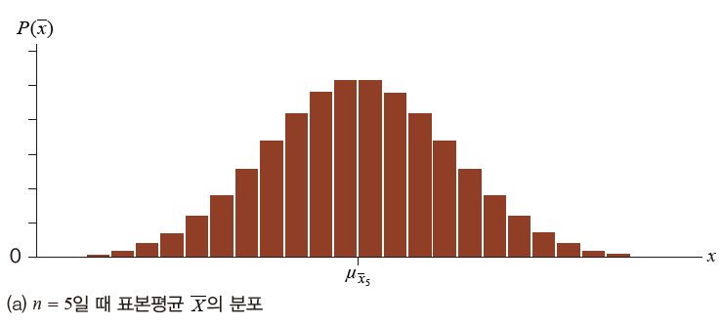
02. 표본평균분포
표본평균분포의 평균, 분산, 표준편차
표본평균분포의 평균은 모집단의 평균과 일치한다. 분산은 n의 크기에 따라 달라지며, n이 커지면 커질수록 분산은 작아짐을 확인할 수 있다. 따라서 n이 커짐에 따라 표본평균분포는 그림과 같이 변화되는 추이를 보인다.

Slide 18
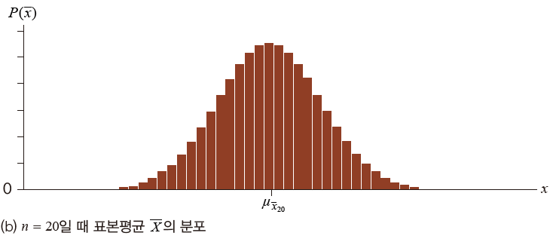
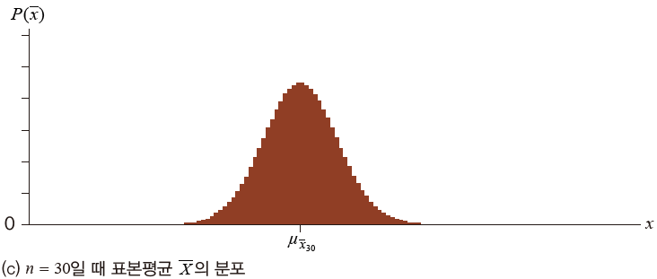
02. 표본평균분포
표본평균분포의 평균, 분산, 표준편차
[n의 크기에 따른 표본평균분포의 형태 비교]

Slide 19

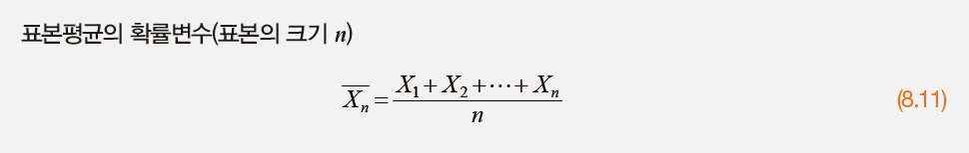
02. 표본평균분포
표본의 크기에 따른 표본평균분포의 통계량
n의 크기에 따른 표본평균분포의 표기 방법을 알아보자. 표본의 크기가 2이면 다음과 같이 나타낸다.
유사하게 표본의 크기가 n인 경우 표본평균의 확률변수는 다음과 같다.

Slide 20
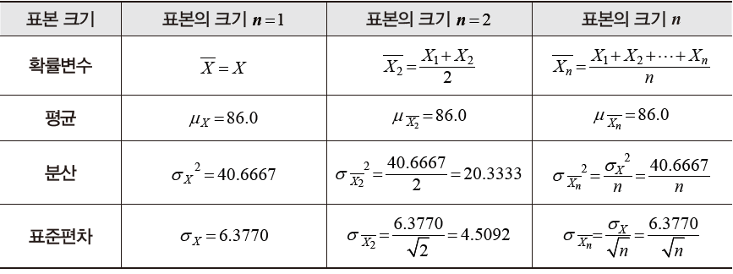
02. 표본평균분포
표본의 크기에 따른 표본평균분포의 통계량
[표8-4] 6명 수강생의 중간시험성적에 대한 표본의 크기에 따른 표본평균분포의 통계량 비교

Slide 21
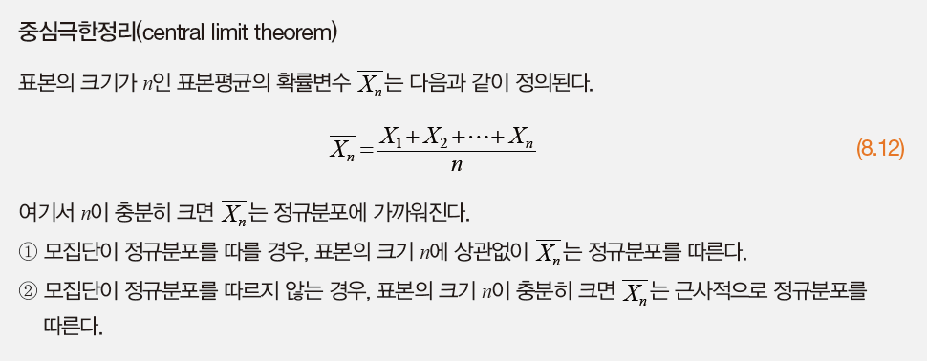
02. 표본평균분포
중심극한정리
중심극한정리(central limit theorem): 동일한 분포를 가지는 분포들의 평균은 그 개수가 많아지면서 언제나 정규분포로 수렴한다는 것.

Slide 22




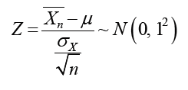
02. 표본평균분포
중심극한정리
표본평균분포에 대하여 모집단이 정규분포이든 정규분포를 따르지 않든 표본의 수를 늘리면 정규분포를 따른다고 가정하여 문제를 해결할 수 있다. 즉, n이 충분히 클 때 표본평균의 확률변수 는 평균이 μ , 표준편차가 인 정규분포를 따른다. 이를 기호로 나타내면 다음과 같다.
또한 표준화 과정을 통하여 새로운 확률변수 는 평균이 0, 표준편차가 1인 표준정규분포를 따른다.

Slide 23
02. 표본평균분포
중심극한정리
예제 8-1
표본평균분포 I
어떤 커피머신은 매번 에스프레소 30ml를 추출한다. 해당 커피머신이 한 번에 추출하는 에스프레소의 양은 평균 30ml, 표준편차 2ml인 정규분포를 따른다. 커피를 매우 좋아하는 소비자 A는 매번 4번의 샷을 추출하여 아메리카노, 라떼 등으로 커피를 마신다. 4번의 추출된 에스프레소 양의 평균인 확률변수 에 대하여 다음의 물음에 답하시오.
(1) 확률변수 X 의 평균, 분산, 표준편차를 계산하시오.
(2) 4번에 걸쳐 추출된 에스프레소 양의 평균이 31ml 이상일 확률을 계산하시오.

Slide 24

02. 표본평균분포
중심극한정리
예제 8-1
표본평균분포 I
풀이
(1) 표본평균분포는 모집단의 평균이 동일하므로 30ml이고, 표본이 4인 표본평균분포이므로 다음과 같이 분산과 표준편차를 계산할 수 있다.
∴ 표본평균분포의 평균 30, 분산 1, 표준편차 1

Slide 25


예제 8-1
표본평균분포 I
풀이
(2) 4번에 걸쳐 추출된 에스프레소 양의 평균 확률분포 X 는
이고, 해당확 률은 P( X > 31) 이다. 모집단의 확률분포 X가 정규분포를 따르므로 중심극한정리에 의하여 X 도 정규분포를 따른다. 따라서 정규분포의 확률을 계산하는 방식에 따라 표준화하여 다음과 같이 확률을 계산할 수 있다.
표준정규분포의 확률분포표에서 P(Z ≤ 1) = 0.8413임을 확인할 수 있으며, 이 문제에서 원하는 확률은 1 - P(Z ≤ 1) = 0.1587임을 알 수 있다.
∴ 4번에 걸쳐 추출된 에스프레소 양의 평균이 31ml 이상일 확률은 15.87%이다.
25
/ 44

Slide 26
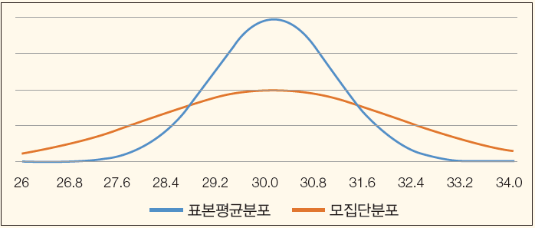
예제 8-1
표본평균분포 I
풀이
26
/ 44

Slide 27
02. 표본평균분포
중심극한정리
예제 8-2
표본평균분포 II
A 특별시의 주택보유자가 부담해야 하는 보유세는 평균 60만 원, 표준편차는 9만 원이고, 세금의 특성상 해당 확률분포는 정규분포를 따르지 않는다(일반적으로 세금은 적게 내는 사람의 수가 다수이고 많이 내는 사람이 소수이다). A 특별시의 주택보유자 중 36명의 표본을 추출하여 보유세의 평균값이 62만 원 이상일 확률을 계산하시오(단, 36명의 표본은 표본평균분포의 정규성을 확보할 만큼 충분하다).

Slide 28

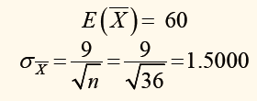
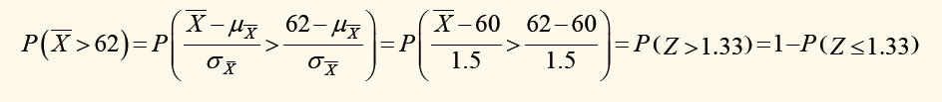
02. 표본평균분포
중심극한정리
예제 8-2
표본평균분포 II
풀이
모집단인 A 특별시 주택보유자의 보유세에 대한 확률변수를 X, 36명의 표본평균분포에 대한 확률변수를 X라고 하자. 문제에서 묻는 바는 인 확률이다. 우선 X의 평균과 표준편차값을 다음과 같이 계산할 수 있다.
P( X ≥ 의 계산을 위하여 X를 표준화하여 표준정규분포표를 이용한다.

Slide 29
02. 표본평균분포
중심극한정리
예제 8-2
표본평균분포 II
풀이
표준정규분포의 확률분포표에서 P(Z ≤ 1.33) = 0.9082임을 확인할 수 있으며, 이 문제에서 원하는 확률은 1 - P(Z ≤ 1.33) = 0.0918임을 알 수 있다.
∴ 표본 36명의 보유세 평균이 62만 원 이상일 확률은 9.18%이다.

Slide 30
03
표본비율분포

Slide 31
03. 표본비율분포
표본비율분포의 개념
표본비율분포(sampling distribution of the sample proportion): 특정 크기의 모든 가능한 표본들로부터 계산된 표본비율들의 분포를 의미.

Slide 32
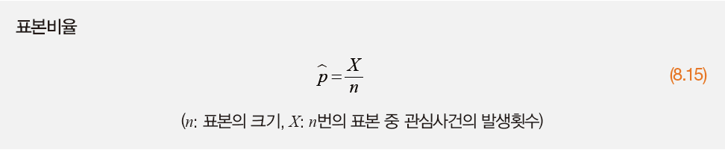
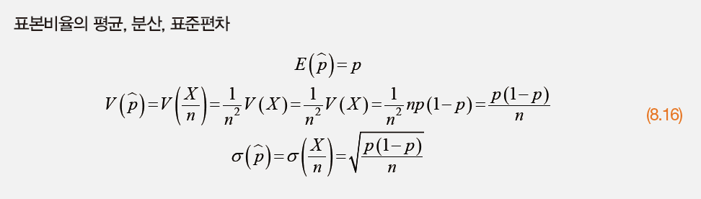
03. 표본비율분포
표본비율분포의 평균, 분산, 표준편차

Slide 33
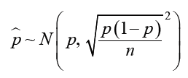
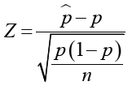
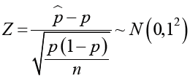
03. 표본비율분포
표본비율분포의 평균, 분산, 표준편차
충분한 크기의 n에 대한 표본비율 의 분포
표준화 과정을 통하여 표준정규분포를 따르는 것을 다음과 같이 정의할 수 있다.
이는 문제해결시 다음과 같이 유용하게 사용될 수 있다.

Slide 34
03. 표본비율분포
중심극한정리
예제 8-3
표본비율분포
S 통신사는 48%의 시장점유율을 가지고 있다. 이는 시장의 48%의 고객이 해당 통신사를 선호한다는 의미이다. 이 회사의 마케팅 담당자는 100명의 고객에게 선호하는 통신사에 대한 설문을 진행하고 있다. 이 설문에서 100명의 담당자 중 50% 이상의 고객이 S 통신사를 선호한다는 결과가 나타나면 회사 내에서 승진의 확률이 높아진다. 시장에서 48%의 시장점유율을 갖고 있지만, 100명의 표본을 통한 조사에서 50% 이상의 선호도가 관찰될 확률을 계산하시오(단, 100명은 정규성을 확보하기에 충분한 수의 표본이다).

Slide 35

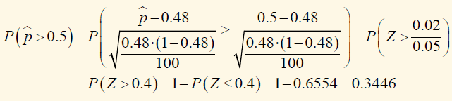
예제 8-3
표본비율분포
풀이
S 통신사를 선호하는 고객의 수는 n=100, p=0.48의 이항확률변수이다. 여기서 100명의 표본에서 선호도 50% 이상 나타날 확률을 표본비율 으로 나타내면 P( >0.5)이다. 표본의 수 100이 정규성을 확보할 만큼 크다고 가정하였으므로 표본비율 은 평균이 0.48이고, 표준편차는 다음과 같으며, 정규분포를 근사적으로 따른다.
따라서 원하는 확률은 다음과 같은 식으로 계산된다.
∴ 마케팅 담당자는 34.46%의 확률로 승진 기회를 얻을 수 있다.
35
/ 44

Slide 36

03. 표본비율분포
이항분포와 정규분포의 비교
n번 시행에 사건의 발생확률이 p인 이항분포를 따르는 어떤 확률변수 X에 대하여 n이 충분히 크다면 중심극한정리에 따라 확률변수 X는 정규분포에 근사해진다.

Slide 37
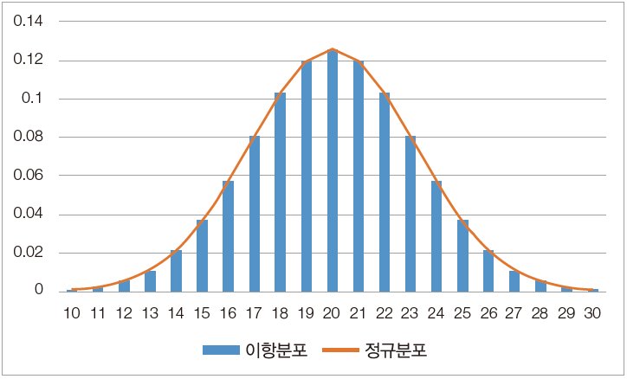

03. 표본비율분포
이항분포와 정규분포의 비교
n이 40이고 p가 0.5인 분포를 실제로 그려서 확인해보자.

Slide 38

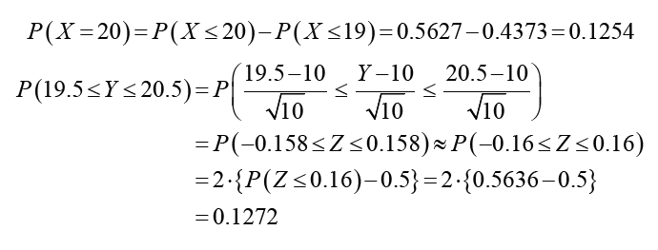
03. 표본비율분포
이항분포와 정규분포의 비교
실제 확률을 통하여 확률분포 X~B(40,0.5)에서 P(X = 20)의 확률과 확률분포 에서 P(19.5 ≤ Y ≤ 20.5)의 확률을 계산하여 그 값을 비교해 보도록 하자.

Slide 39
04
표본분산분포

Slide 40
04. 표본분산분포
표본분산분포의 개념
표본분산분포: 특정 크기의 모든 가능한 표본들로부터 계산된 표본비율들의 분포.

Slide 41
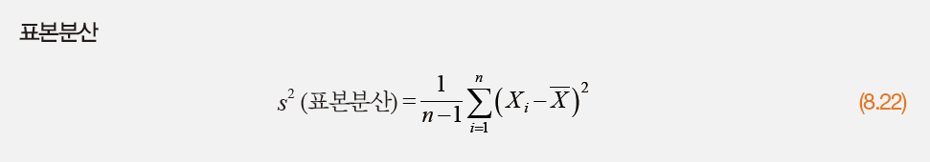
04. 표본분산분포
표본분산분포의 평균, 분산, 표준편차

Slide 42





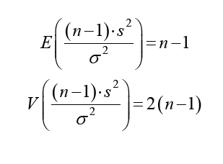
04. 표본분산분포
표본분산분포의 평균, 분산, 표준편차
모집단의 확률변수 X는 으로 나타낸다. 표본분산 으로 표현되는 확률변수 의 분포는 자유도가 n - 1인 카이제곱분포( )를 따른다.
확률변수 의 평균과 분산은 카이제곱분포의 특성에 따라 다음과 같이 나타난다.

Slide 43

04. 표본분산분포
표본분산분포의 평균, 분산, 표준편차

